Slide 1



Slide 2


DEPARTAMENTO DE CIENCIAS DE LA COMPUTACIÓN
“ANÁLISIS PREDICTIVO SOBRE FLUJO DE DATOS OBTENIDOS DE UNA WIRELESS SENSOR NETWORK. CASO DE ESTUDIO"
DIRECTOR:
Ing. Paúl Díaz
AUTORES:
Tnte. Carrera René
Tnte. García Esteban
2019

Slide 3

SUMARIO
INTRODUCCIÓN
GENERALIDADES
DESARROLLO DEL SISTEMA
CASO DE ESTUDIO
FEEDBACK

Slide 4

Antecedentes
Problemática
Justificación
Objetivos
INTRODUCCIÓN

Slide 5
ANTECEDENTES
Los datos, son el pilar fundamental para la optimización de procesos y para la toma de decisiones debido a que estos tienen una capacidad especial para describir el mundo.

Slide 6
ANTECEDENTES
Al hablar de datos, es hablar de un twit, un like, una dirección en GPS, un click o un touch, una medida de temperatura, etc., lo que permite que un sistema complejo e interconectado como la sociedad, puedan ser descritas por medio de estos datos

Slide 7
ANTECEDENTES
Sin embargo, estas tecnologías no están plenamente desarrolladas en el Ecuador, o a su vez, las pocas instituciones o empresas que lo usan representan la minoría, debido a los costos que estos representan.

Slide 8
PROBLEMÁTICA
La escasez de herramientas electrónicas y principalmente de sistemas informáticos personalizados o específicos que puedan predecir y estimar los niveles de producción, así como también el monitoreo en tiempo real de los factores abióticos, han generado que la producción no se maneje en base a parámetros óptimos y que tampoco se pueda estimar adecuadamente y técnicamente la futura producción.

Slide 9

JUSTIFICACIÓN
No se dispone de un sistema que analice aquellos datos y permitan predecir ciertos eventos futuros sobre la producción y que, además, sean los mostrados oportunamente para una mejor toma de decisiones

Slide 10
JUSTIFICACIÓN
Permitirá disponer de un sistema que conjuga un prototipo de hardware, software y comunicaciones encargado de gestionar, analizar, almacenar y disponer de resultados orientados a optimizar la producción y tomar mejores decisiones

Slide 11
OBJETIVO GENERAL
Aplicar técnicas de análisis predictivo sobre un flujo de datos provenientes de una wireless sensor network (red inalámbrica de sensores), que permitan mejorar la toma de decisiones aplicadas a un caso de estudio.

Slide 12
OBJETIVOS ESPECÍFICOS
Aplicar técnicas de data Stream Mining mediante el empleo de software especializado para realizar las predicciones.
Generar la visualización de los datos y de los resultados obtenidos mediante gráficas interactivas que permitan describir el análisis realizado y mejorar la toma de decisiones.
Validar el sistema predictivo, mediante la implementación del prototipo y las técnicas de data stream mining en un caso de estudio.

Slide 13
Internet of Things
Wireless Sensor
Network
Flujo de Datos y
Técnicas
Metodología
GENERALIDADES

Slide 14

INTERNET DE LAS COSAS (IoT)

Slide 15



“El IoT busca que los objetos se vuelvan de cierta manera MÁS INTELIGENTES”. (Vazhnov, 2016)
“Aprovechamiento de la información ofrecida por DISPOSITIVOS de computación DISTRIBUIDOS en el entorno”
(Cano, Calafate, Malumbres, & Manzoni, 2003)
“Representa la próxima evolución de INTERNET”.
(Evans & Grupo de Soluciones Empresariales para Internet, 2011)

Slide 16
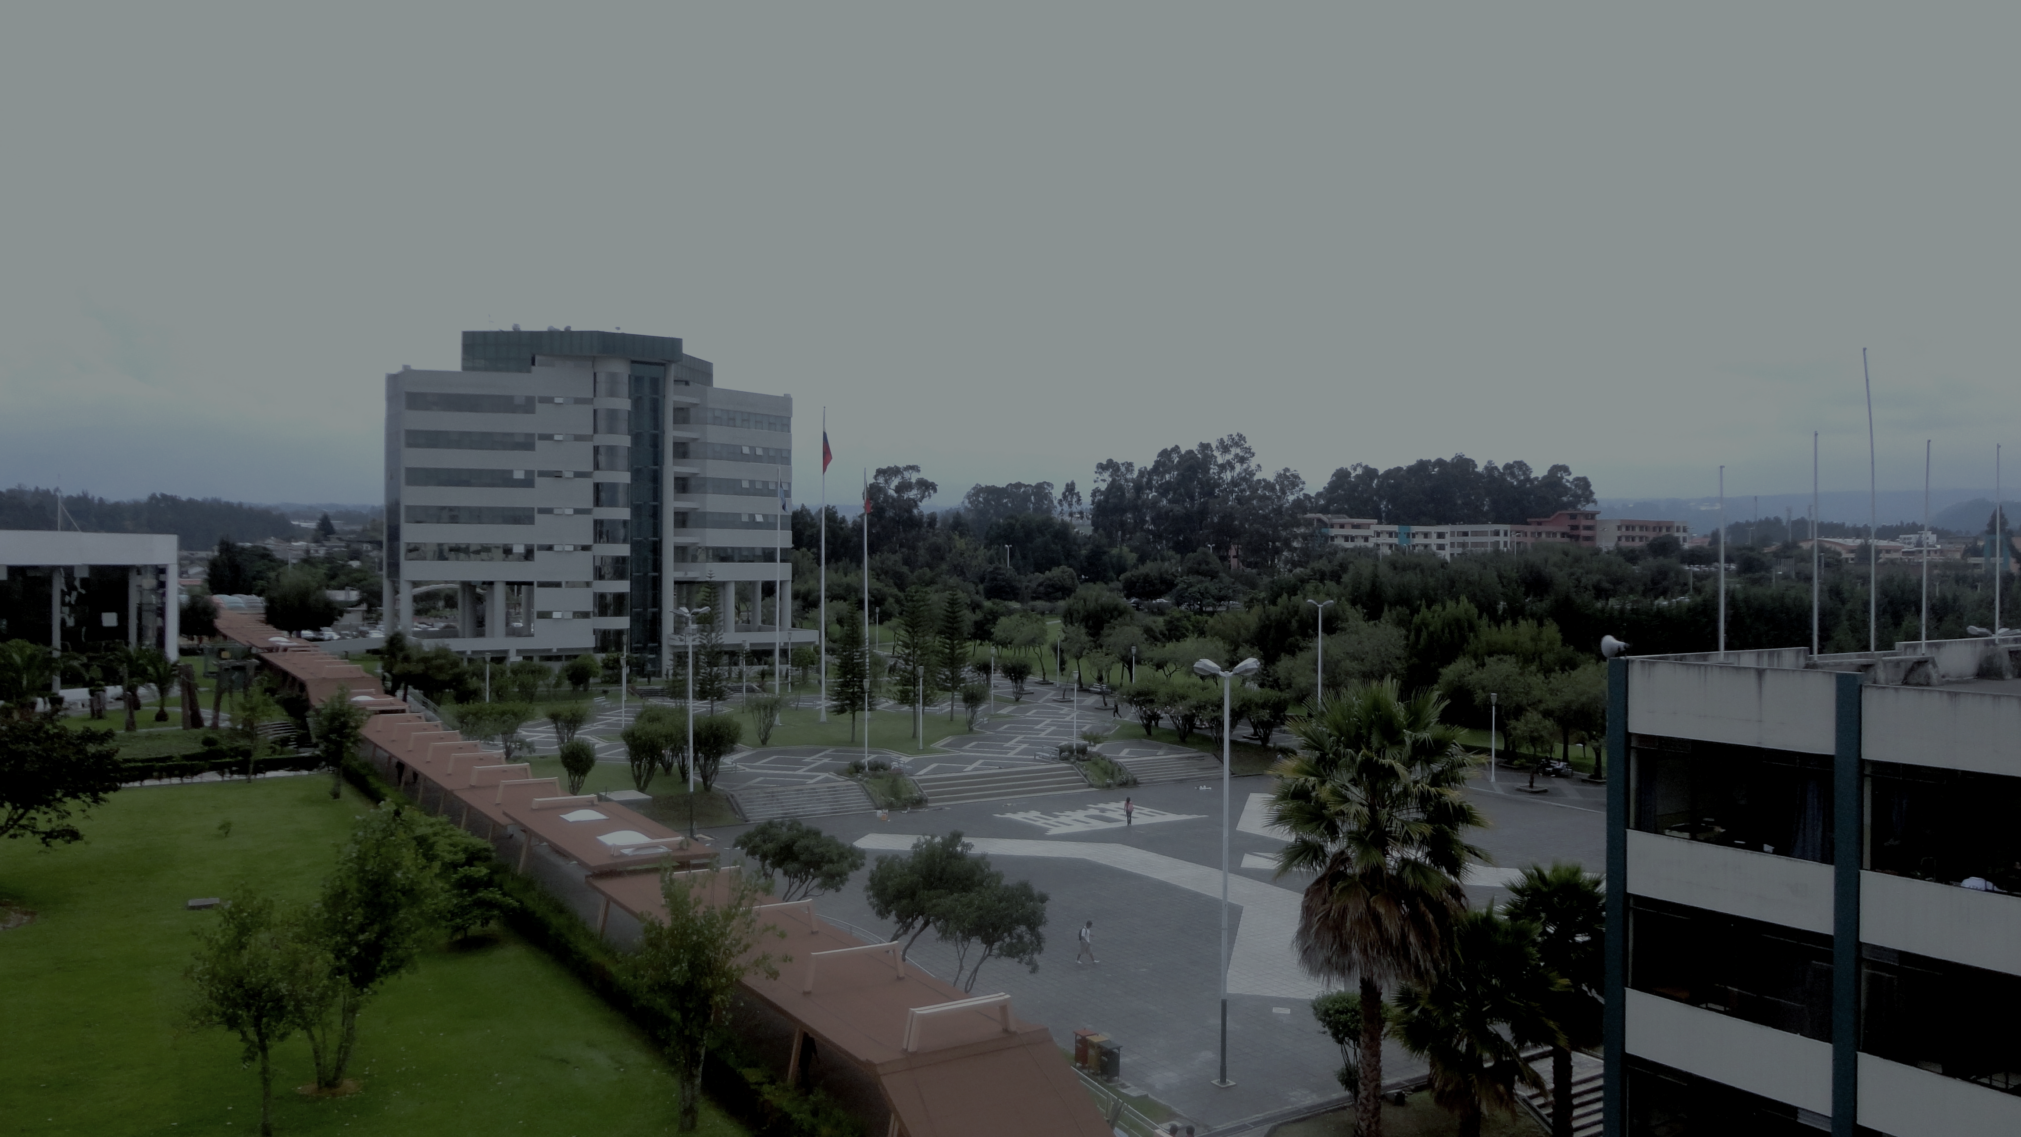





RED INALÁMBRICA DE SENSORES (WSN)

Slide 17
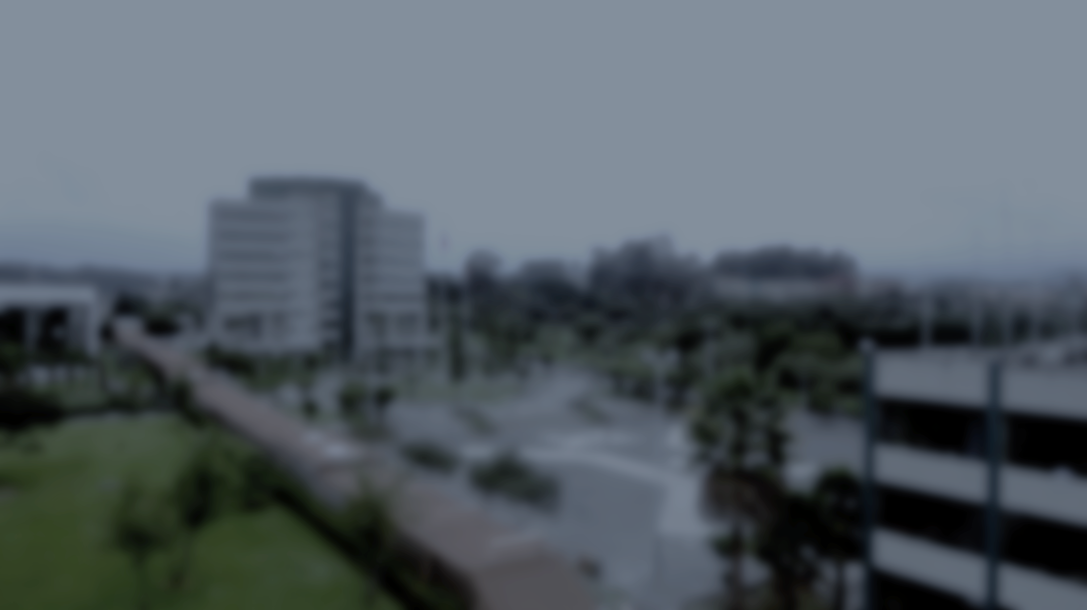
Consisten en pequeños nodos de sensores que actúan como generadores de DATOS
La red de sensores posee fundamentalmente la capacidad de COMUNICACIÓN
Se compone principalmente de sistemas individuales EMBEBIDOS
Son capaces de interactuar con el entorno a través de varios tipos de SENSORES

Slide 18

FLUJO DE DATOS (Data Stream)

Slide 19

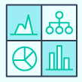
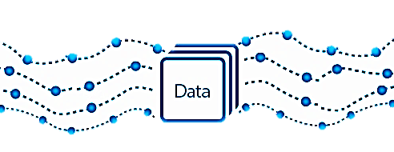
Es el paso continuo de datos desde una fuente exterior (input) y se transmite a través de un medio (network) hacia una fuente de salida (output).
Input
Data Stream
Output

Slide 20
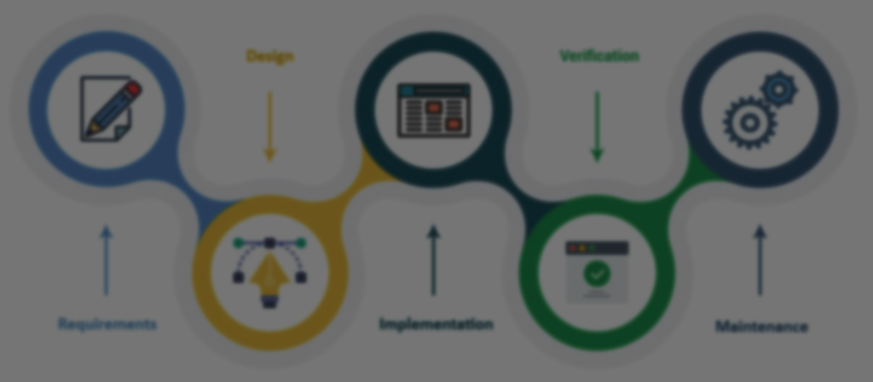
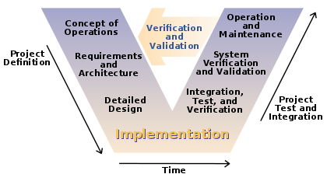
METODOLOGÍA
MODELO EN “V”

Slide 21

“Es una variante del modelo en cascada, debido a que ofrece un enfoque SISTEMÁTICO y SECUENCIAL para el desarrollo de software” (Pressman, 2010)

Slide 22
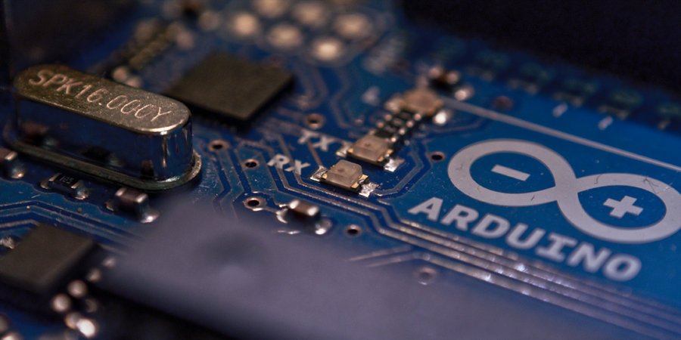
Concepto de Operación
Requerimientos y Arquitectura
Diseño Detallado
Implementación
Integración y Pruebas
DESARROLLO
DEL SISTEMA

Slide 23

APLICACIÓN DEL MODELO EN “V”
Concepto de Operación del Sistema
Requerimientos y Arquitectura del Sistema
Diseño Detallado
Implementación
Integración, Pruebas y Verificación de Componentes
Validación y Verificación del Sistema
Mantenimiento del Sistema

Slide 24
CONCEPTO DE OPERACIÓN
El SIS-I estará conformado por sensores de temperatura, humedad, rayos uv, intensidad lumínica y de dióxido de carbono, dispositivos electrónicos de control, medios de comunicaciones y software para el análisis y procesamiento de datos

Slide 25
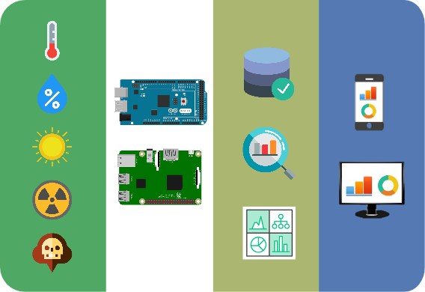
CONCEPTO DE OPERACIÓN

Slide 26
REQUERIMIENTOS Y ARQUITECTURA
ITEM | REQUERIMIENTO
RF-1 | Activar Módulo
RF-2 | Obtener Datos
RF-3 | Analizar los datos
RF-4 | Almacenar la Información
RF-5 | Consultar Información
RF-6 | Visualizar la Información
ITEM | REQUERIMIENTO
RN-1 | Portabilidad del Sistema
RN-2 | Seguridad del Sistema
RN-3 | Fiabilidad del Sistema
RN-4 | Disponibilidad del Sistema
RN-5 | Mantenibilidad del Sistema
RN-6 | Portabilidad del Sistema
FUNCIONALES
NO FUNCIONALES

Slide 27
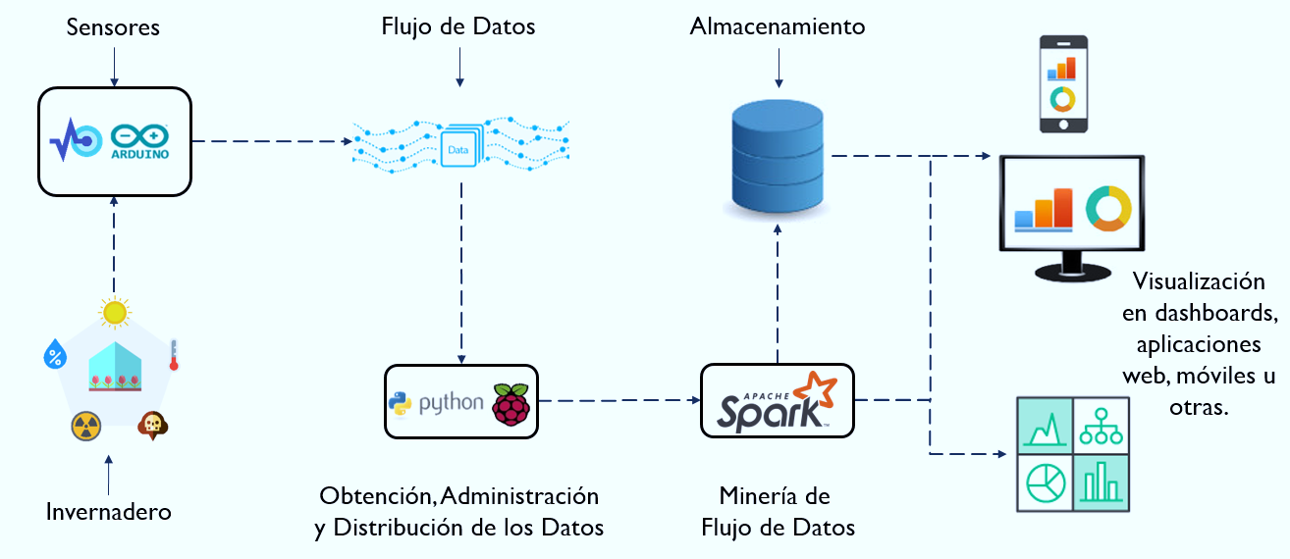
REQUERIMIENTOS Y ARQUITECTURA

Slide 28
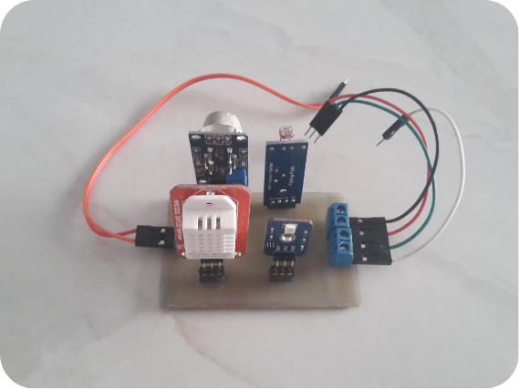
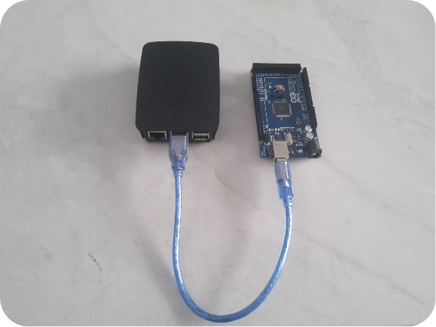
DISEÑO DETALLADO
COMPONENTE
DE SENSORES
COMPONENTE DE
OBTENCIÓN DE DATOS

Slide 29
IMPLEMENTACIÓN DEL SISTEMA

Slide 30
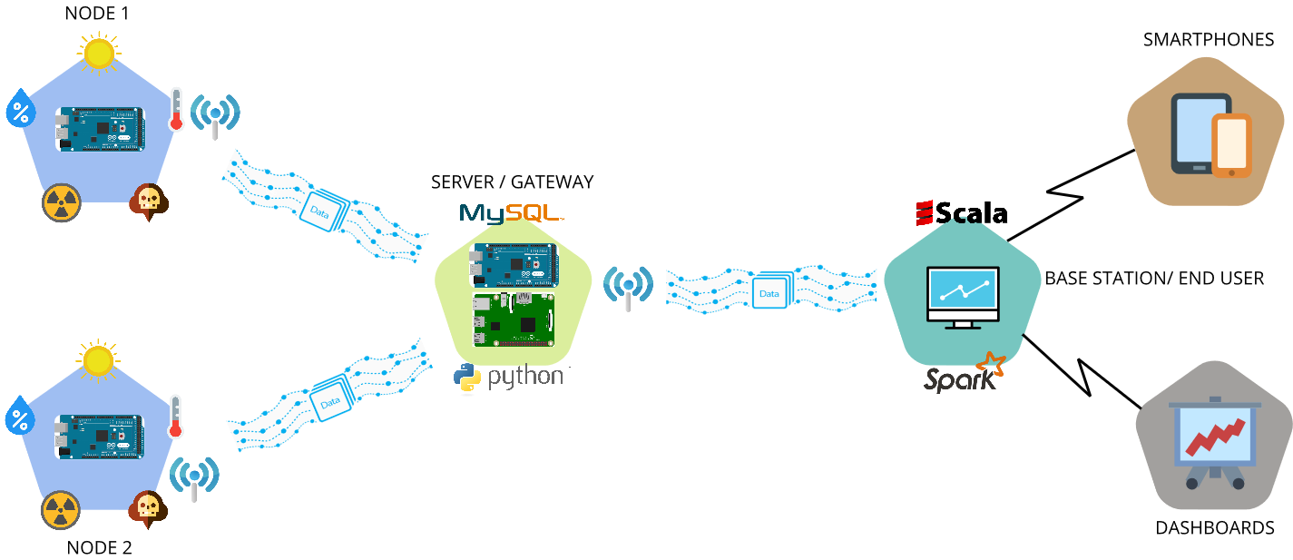
DISEÑO DE LA RED DE SENSORES

Slide 31
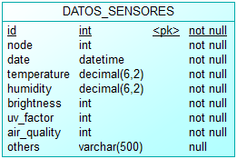
DISEÑO DE LA BASE DE DATOS
SIS-1 almacenará los datos generados provenientes de los sensores

Slide 32
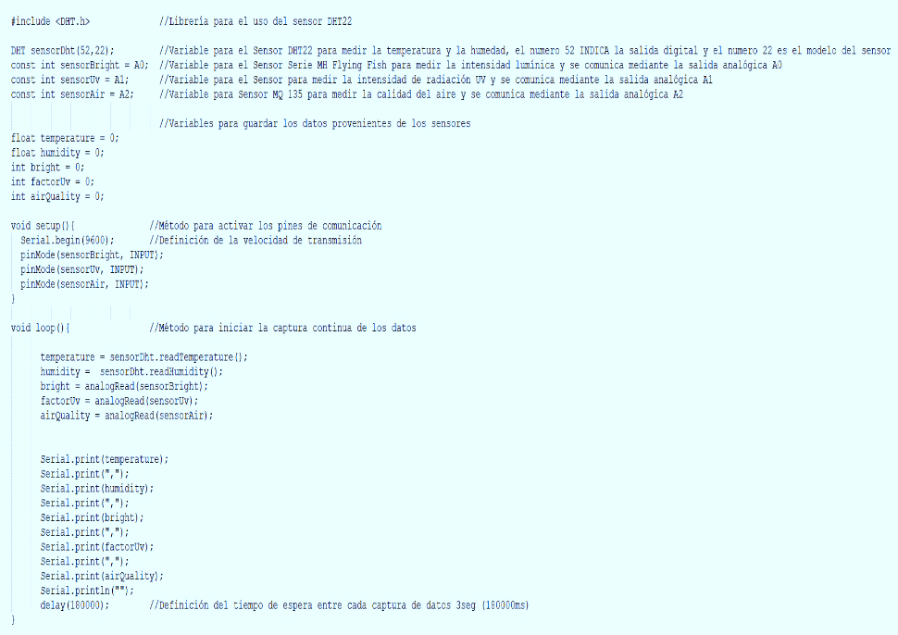
DISEÑO DEL SISTEMA ARD-I
Es el encargado de capturar los factores ambientales
*Desarrollado en lenguaje Arduino

Slide 33
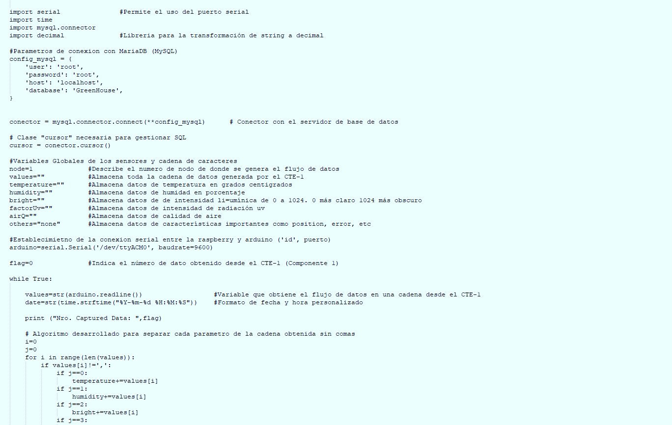
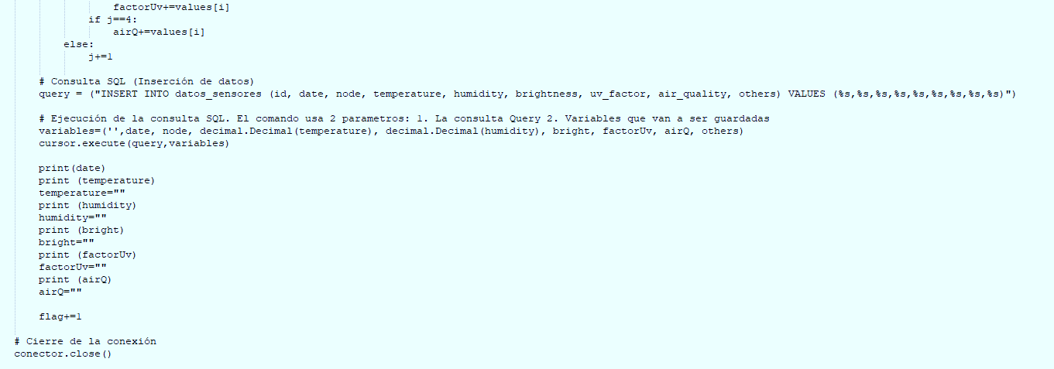
DISEÑO DEL SISTEMA RAS-I
Obtiene el flujo de datos desde la red y genera una expresión regular de los datos.
*Desarrollado en lenguaje Python

Slide 34
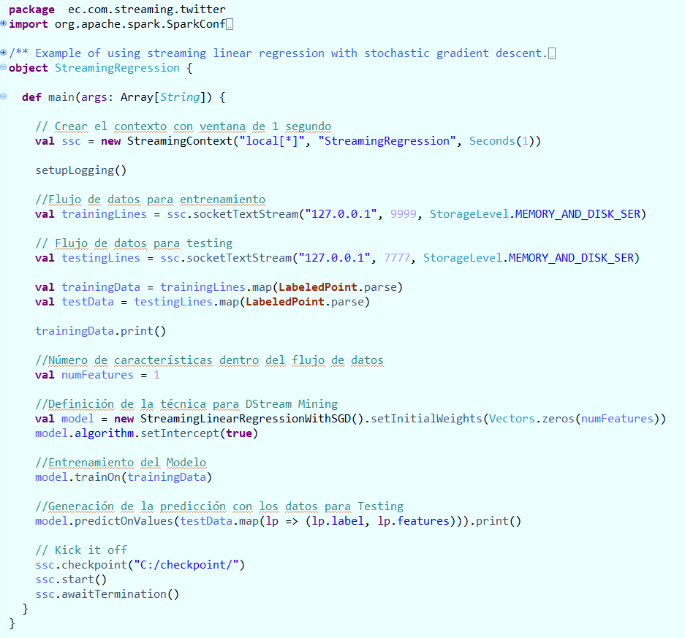
DISEÑO DEL SISTEMA SPK-I
Encargado del ANÁLISIS de datos y en la cual se ejecutaran algoritmos
*Desarrollado en lenguaje Scala y Spark

Slide 35

Descripción General
Características del lugar
Organización de los dispositivos
Inicio del Sistema
Visualización del Streaming de Datos
CASO DE
ESTUDIO

Slide 36
DESCRIPCIÓN GENERAL
Una estructura basada en una red de sensores automatizada que permita la recolección de datos meteorológicos en tiempo real, puede beneficiar en gran medida a la producción de flores en el Ecuador y a una mejor toma de decisiones

Slide 37
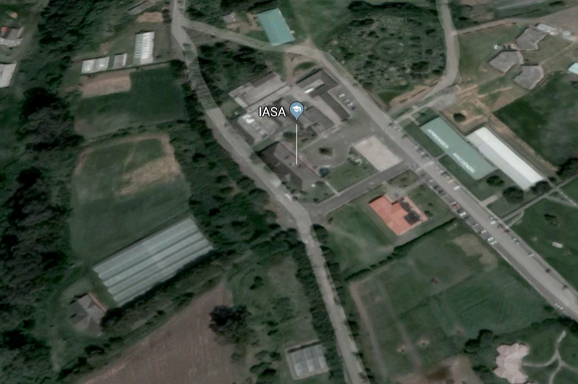
CARACTERÍSTICAS DEL LUGAR
Longitud: | 78° 24`44``E
Latitud: | 0° 23`20``S
Altitud: | 2748 m s.n.m.
Región latitudinal: | Templada
Clasificación bioclimática: | Húmedo-Temperado

Slide 38
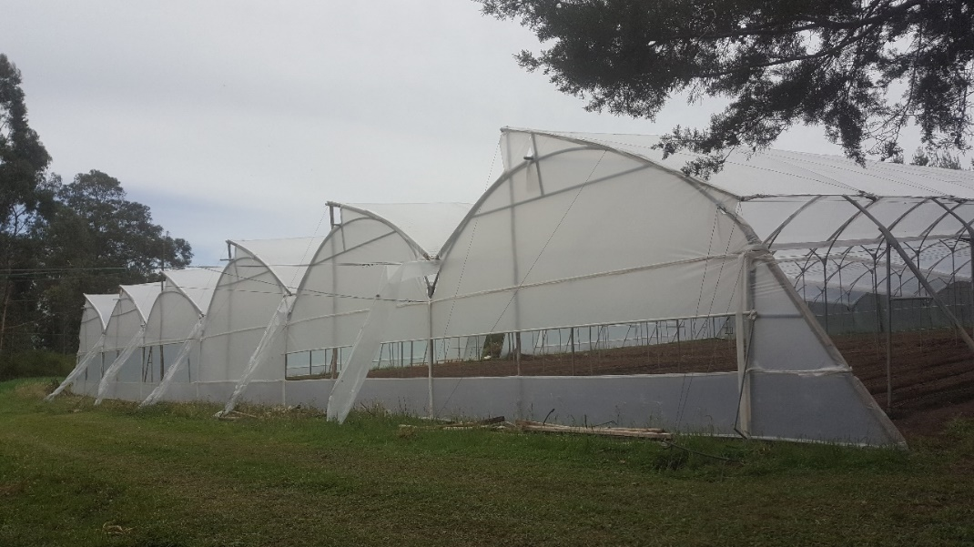
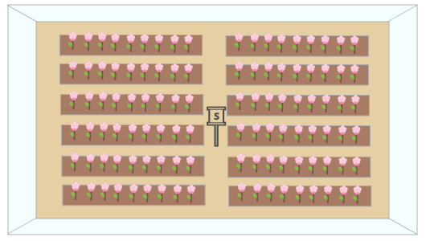
ORGANIZACIÓN DE LOS DISPOSITIVOS

Slide 39
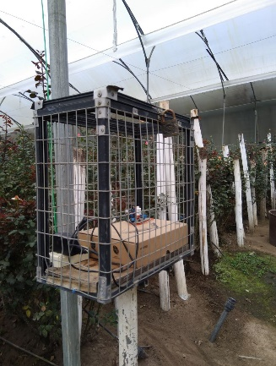
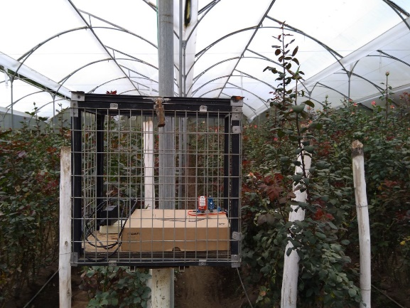
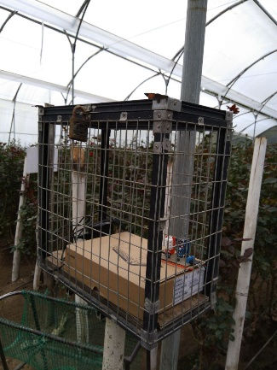
ORGANIZACIÓN DE LOS DISPOSITIVOS

Slide 40
INICIO DEL SISTEMA
El sistema SIS-I inicia verificando que cada sensor y componente se encuentre correctamente conectado y tengan la alimentación eléctrica correspondiente, se verifica la conectividad del dispositivo a la red denominada “invernadero”.

Slide 41
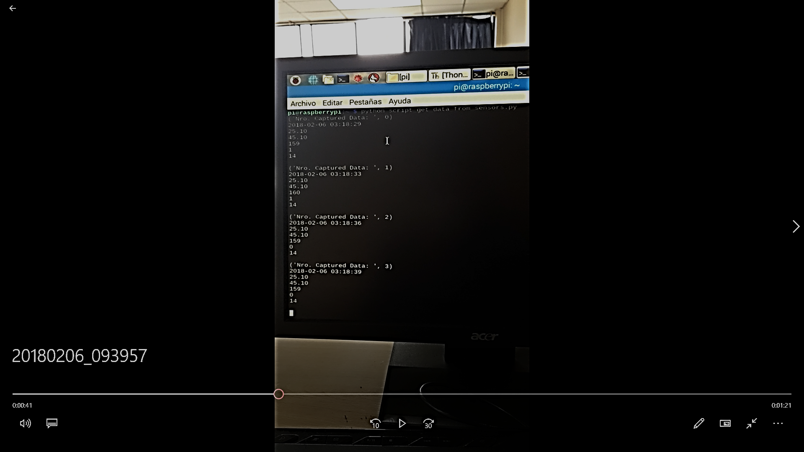
INICIO DEL SISTEMA

Slide 42
INICIO DEL SISTEMA
Cadena de caracteres generada en el flujo
610,1,2018-03-06 00:09:36,12.50,84.20,1,960,38,none
Identificación de los valores de la cadena
610 | 1 | 2018-03-06 00:09:36 | 12.50 | 84.20 | 1 | 960 | 38 | none
Id | Nodo | Hora y Fecha | Temperatura | Humedad | Factor Uv | Índice de Luz | Calidad de Aire | Observaciones
Expresión regular generada
= (id, date, node, temperature, humidity, brightness, uv_factor, air_quality, others)
Expresión regular realizada la transformación para almacenamiento en la base de datos
=(' ',date, node, decimal.Decimal(temperature), decimal.Decimal(humidity), bright, factorUv, airQ, others)
Expresión regular generada desde el flujo de datos

Slide 43
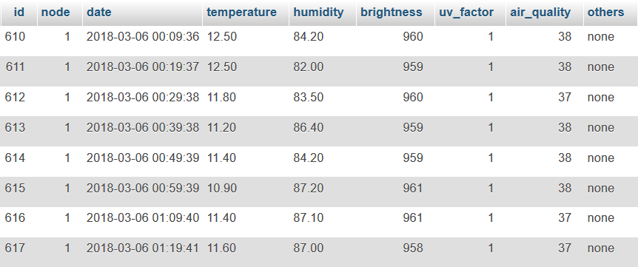
INICIO DEL SISTEMA
Almacenamiento de los datos en la Base

Slide 44
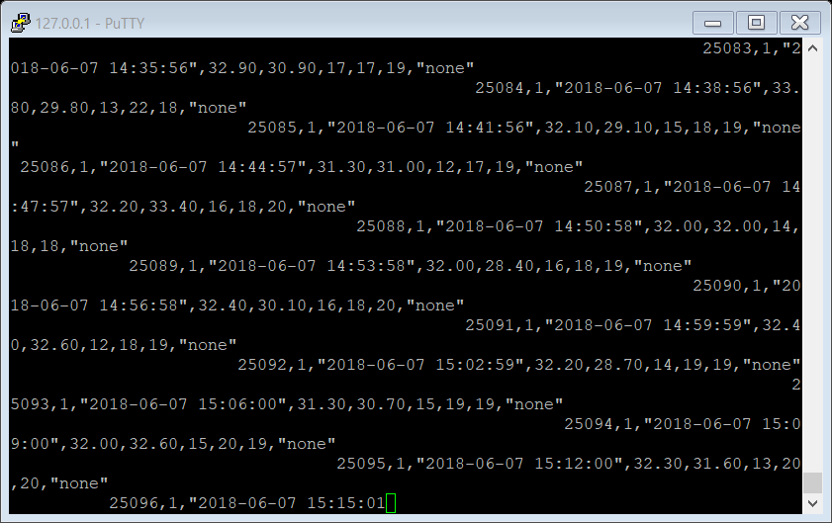
INICIO DEL SISTEMA
Para el análisis de los datos, el flujo se envía a través del puerto 9999
Flujo Generado

Slide 45
DATA STREAM MINING
El enfoque de minería de flujo de datos nace de la necesidad de solventar el análisis y captación de datos que, debido a su gran tamaño, sobrepasan la capacidad de memoria.

Slide 46
DATA STREAM MINING
Los algoritmos desarrollados para el análisis en Stream, están orientados al manejo de un flujo de datos ilimitado a alta velocidad y que cambian rápidamente en el tiempo.

Slide 47
DATA STREAM MINING
“La extracción de conocimiento se está convirtiendo en una tarea importante para mucha gente” (Bifet, Holmes, Kirkby, & Pfahringer, 2011).

Slide 48

DATA STREAM MINING
Es la encargada de adquirir el gran conjunto de datos provenientes de los sensores y generar el ANÁLISIS.

Slide 49
DATA STREAM: Requerimientos
MINING
Ítem | Requerimiento
1 | Procesar un ejemplo a la vez e inspeccionarlo máximo una sola vez
2 | Usar una cantidad de memoria limitada
3 | Trabajar en una cantidad de tiempo limitado
4 | Estar listo para predecir en cualquier punto
Requerimientos para realizar Data Stream Mining

Slide 50
DATA STREAM: Definición de los rdd’s
MINING
Batch | Promedio de Datos / Batch | Total de Datos Procesados | Total Rdd’s generados | Tiempo total promedio empleado
1 seg | 630 | 25953 | 42 | 41.195 seg
Aquí se emplea un concepto denominado Resilient Distributed Datasets (RDD), conjuntos de datos pueden ser DISTRIBUIDOS, resistentes a fallas y pueden ser RECUPERADOS.

Slide 51
DATA STREAM:
MINING
Regresión Lineal con Gradiente Descendiente Estocástica
Parte de un conjunto de datos considerados como datos de entrenamiento, y que de los cuales se aprenderán características para realizar predicciones.

Slide 52
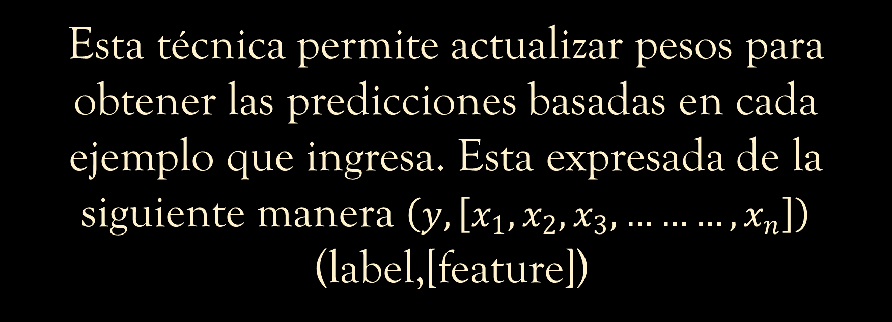
DATA STREAM:
MINING
Regresión Lineal con Gradiente Descendiente Estocástica
Esta técnica permite actualizar pesos para obtener las predicciones basadas en cada ejemplo que ingresa. Esta expresada de la siguiente manera $\left(y,\left[x_{1},x_{2},x_{3},………,x_{n}\right]\right)$
(label,[feature])

Slide 53
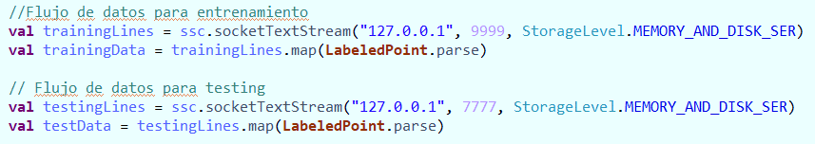
DATA STREAM: flujos para training y testing MINING

Slide 54
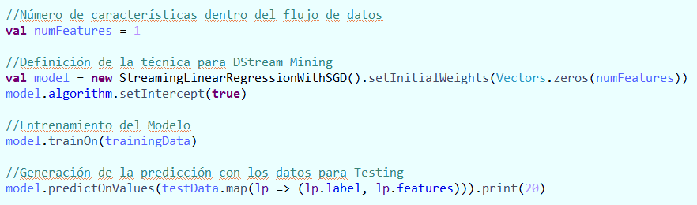
DATA STREAM:
MINING
Regresión Lineal con Gradiente Descendiente Estocástica

Slide 55
DATA STREAM:
MINING
Regresión Lineal con Gradiente Descendiente Estocástica

Slide 56
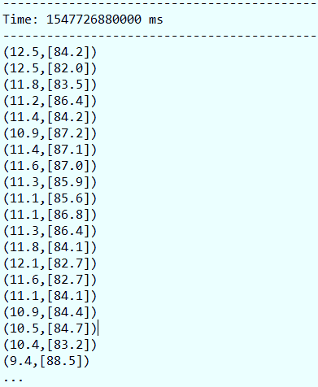
DATA STREAM:
MINING
Predicción sobre flujo de datos

Slide 57
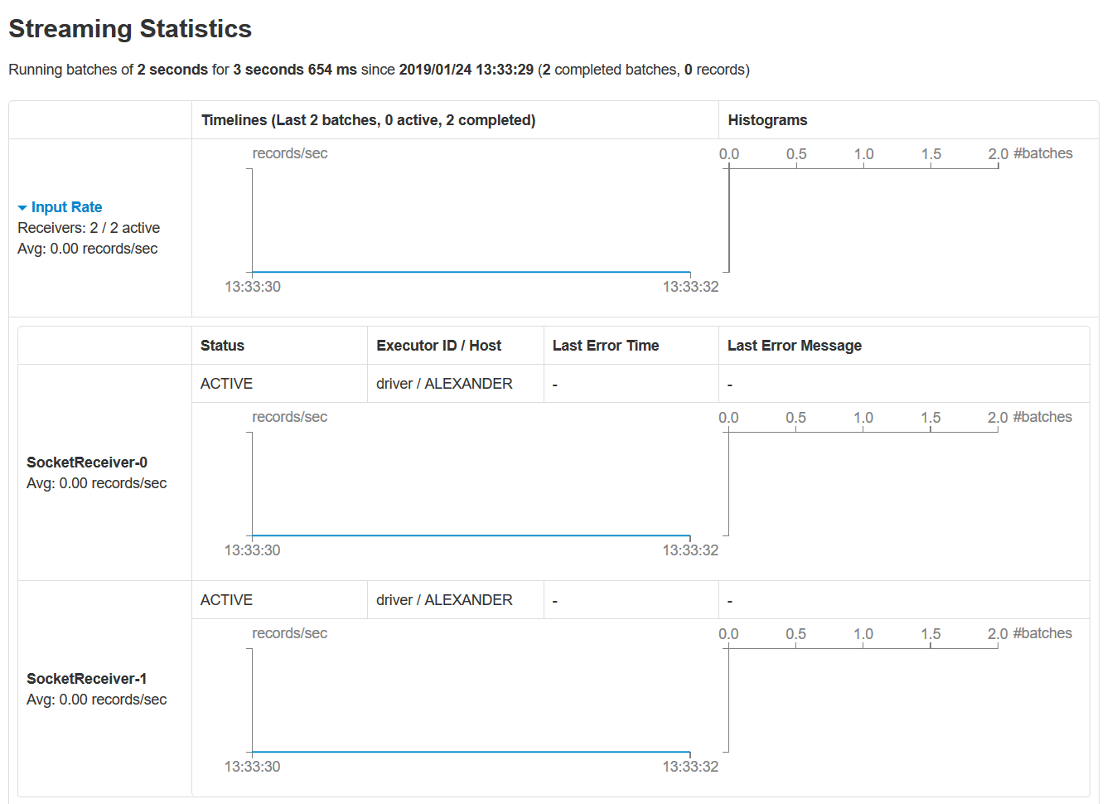
VISUALIZACIÓN DEL
STREAMING DE DATOS

Slide 58
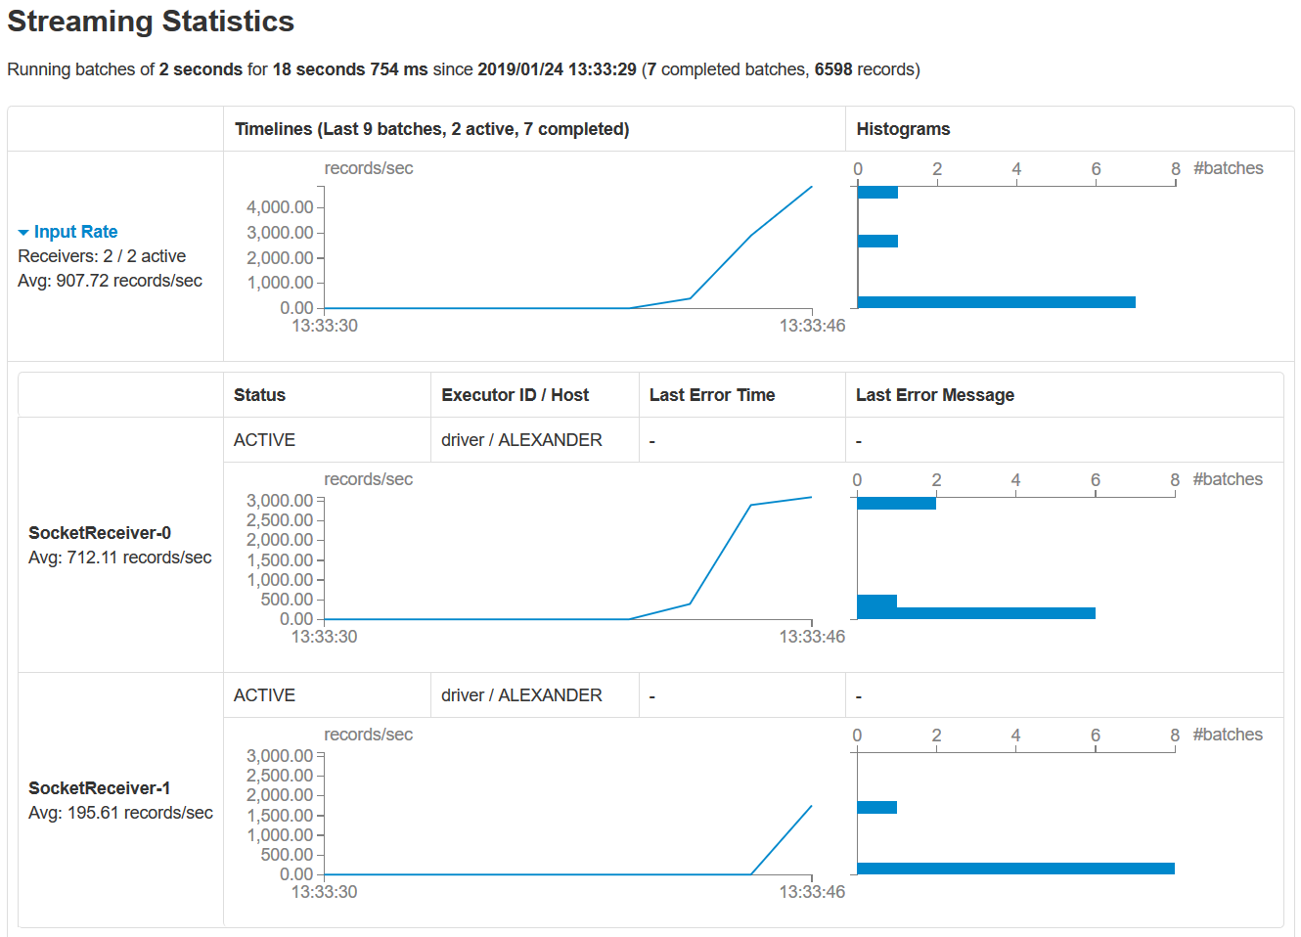
VISUALIZACIÓN DEL
STREAMING DE DATOS

Slide 59
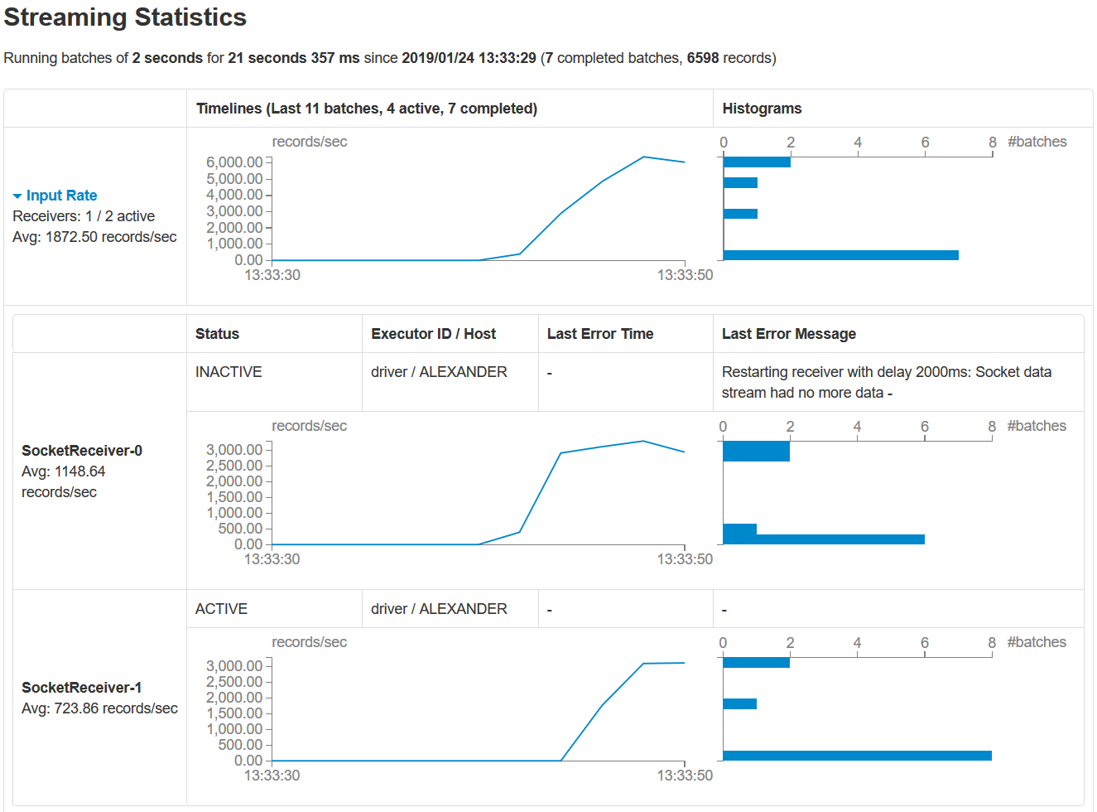
VISUALIZACIÓN DEL
STREAMING DE DATOS

Slide 60
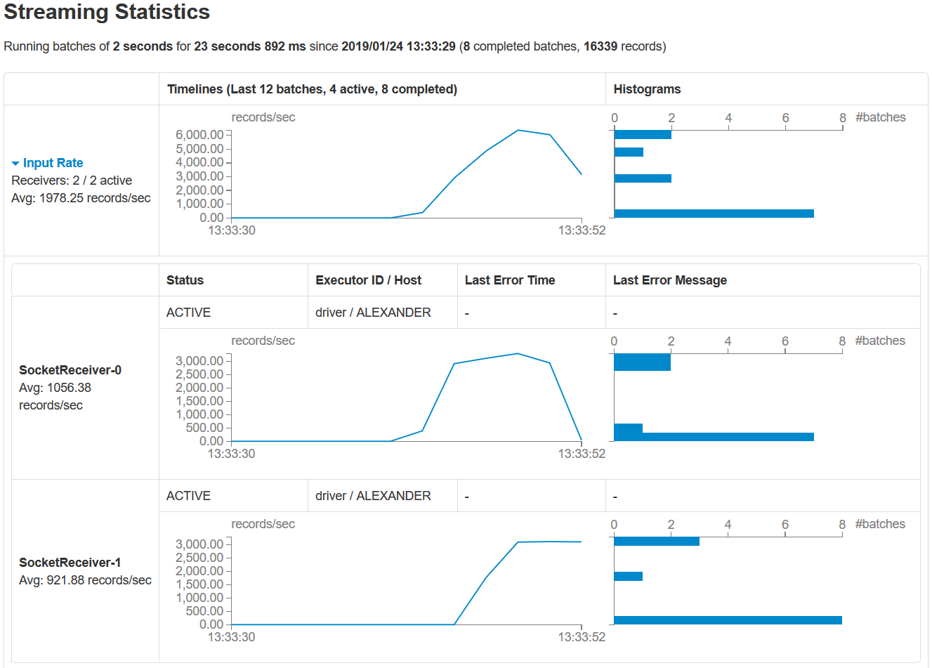
VISUALIZACIÓN DEL
STREAMING DE DATOS

Slide 61
APLICACIÓN DEL MODELO EN “V”
Concepto de Operación del Sistema
Requerimientos y Arquitectura del Sistema
Diseño Detallado
Implementación
Integración, Pruebas y Verificación de Componentes
Validación y Verificación del Sistema
Mantenimiento del Sistema

Slide 62
VERIFICACIÓN Y
VALIDACIÓN
Nro. | Documento
1 | Documento de especificación de requerimientos IEEE-830
2 | Datasheet de los sensores
3 | Datasheet de las Raspberry Pi y Arduino
Ítem | Requerimiento
1 | Procesar un ejemplo a la vez e inspeccionarlo máximo una sola vez
2 | Usar una cantidad de memoria limitada
3 | Trabajar en una cantidad de tiempo limitado
4 | Estar listo para predecir en cualquier punto

Slide 63
MANTENIMIENTO
DEL SISTEMA
Hardware | Software
Verificar componente CTE-1: Sensores Placa de circuitos | Verificar componente CTE-3: Funcionalidad del Sistema ARD-I Funcionalidad del Sistema RAS-I Funcionalidad del Sistema SPK-I
Verificar componente CTE-2: Circuito Arduino Raspberry Pi | Verificar componente CTE-4: Validar datos resultantes
Verificar fuente de alimentación y cableado | Verificar datos resultantes con datos con resultados esperados brindados por un experto en el área florícola
Se han determinado puntos importantes en el sistema para su adecuado mantenimiento.

Slide 64

CONCLUSIONES Y
RECOMENDACIONES

Slide 65
CONCLUSIONES
El sistema desarrollado permite conjugar varias disciplinas y conocimientos técnicos, iniciando por el uso y configuración de dispositivos electrónicos y uso de varios lenguajes de programación y análisis de datos.

Slide 66
CONCLUSIONES
Mediante este sistema se busca brindar una alternativa de bajo costo, capaz de facilitar el proceso de medición de los factores medioambientales (abióticos) que intervienen en la producción de rosas

Slide 67
CONCLUSIONES
El conocimiento de tecnologías actuales, permitió implementar en el sistema SIS-I, técnicas de análisis en tiempo real mediante el uso del algoritmos de análisis.

Slide 68
RECOMENDACIONES
Dotar de mejores dispositivos o mejores funcionalidades que satisfagan las necesidades del usuario final sin descuidar la premisa de bajo costo

Slide 69
RECOMENDACIONES
Los datos ganan mayor importancia en la sociedad, obligando a que las técnicas y algoritmos sean cada vez más efectivos, permitiendo a futuro que el sistema SIS-I pueda incorporar alguno de ellos, de tal manera que contraste la información generada para una mejor toma de decisiones

Slide 70
RECOMENDACIONES
Este trabajo representa un punto de partida hacia varios ámbitos, no solo la floricultura; por lo que, requiere una atención especial y un trabajo interdisciplinario que conjugue conocimientos teóricos y prácticos no solo en sistemas o electrónica, sino al hecho de consolidar sistemas inteligentes que vayan de la mano del usuario, el hardware y el software, ya sea en ámbito educativo, militar, industrial, entre otras

Slide 71

GRACIAS POR
SU ATENCIÓN

